Slide 2
Хирургический ВО

Slide 3
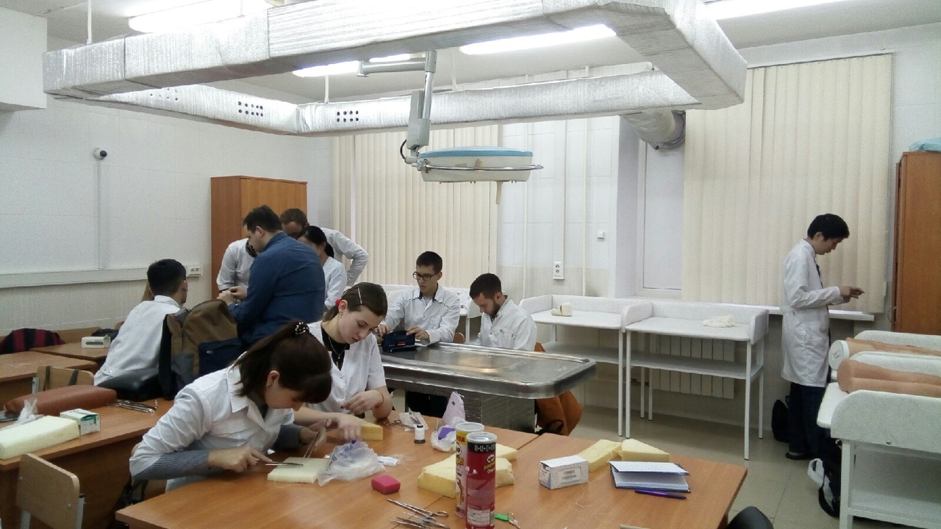
Занятие по хирургическому шву и вязанию узлов

Slide 4
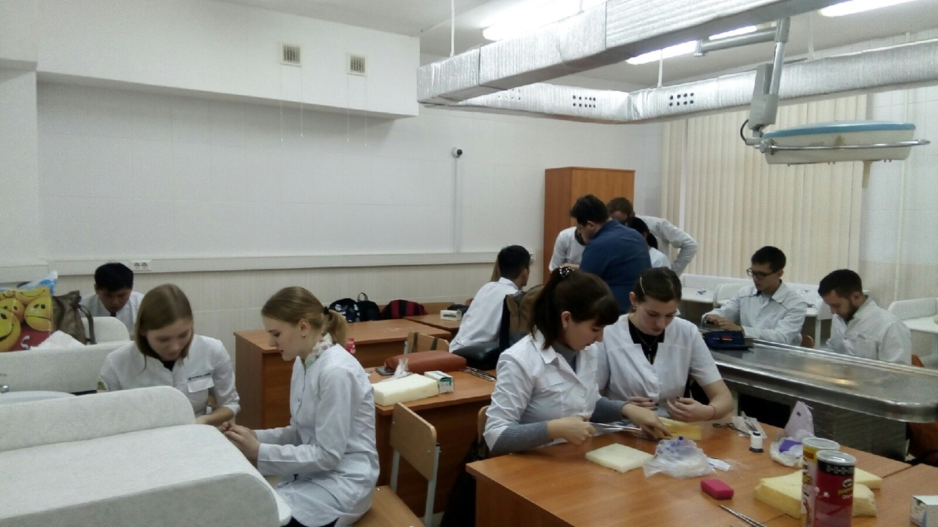

Slide 5
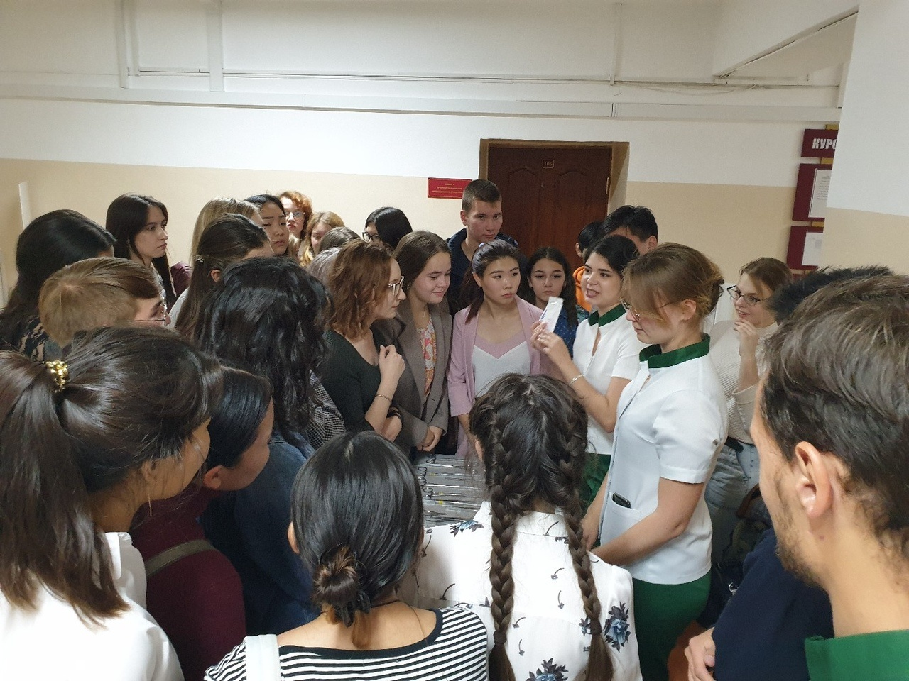
Посвящение в Первокурсники

Slide 6
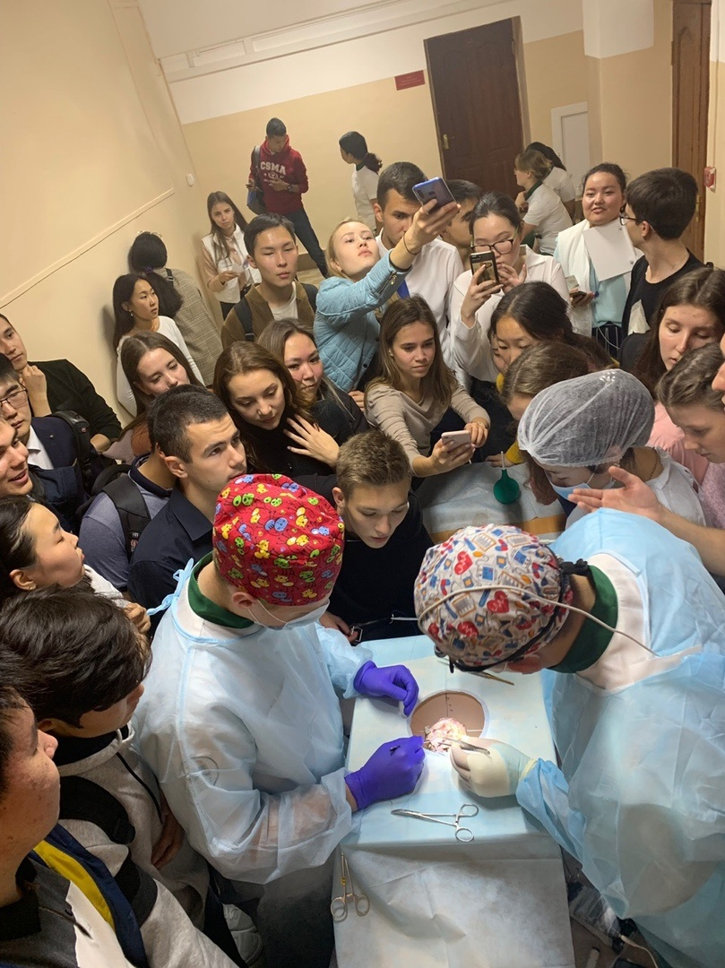

Slide 7
Операция Дэвида
Жербаханов А.В. кардиохирург Республиканской больницы г.Улан-Удэ

Slide 8
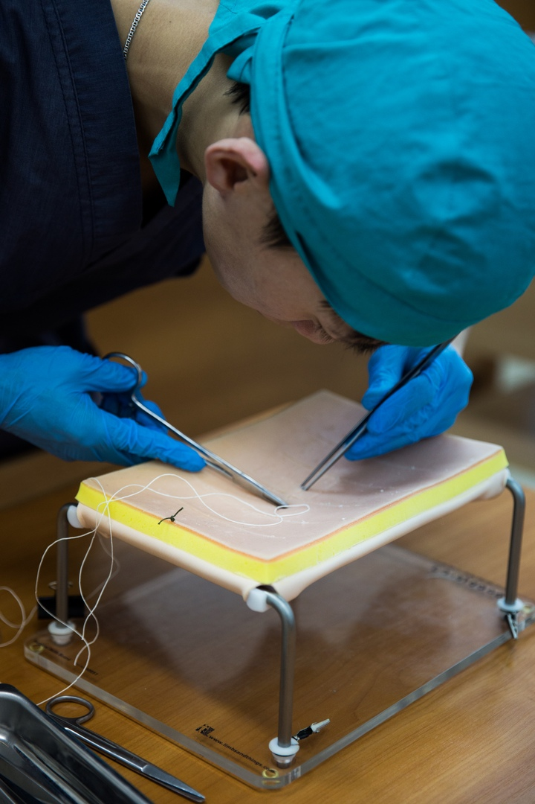
IV Внутривузовская олимпиада по хирургии
Конкурс
«кожный шов»

Slide 10
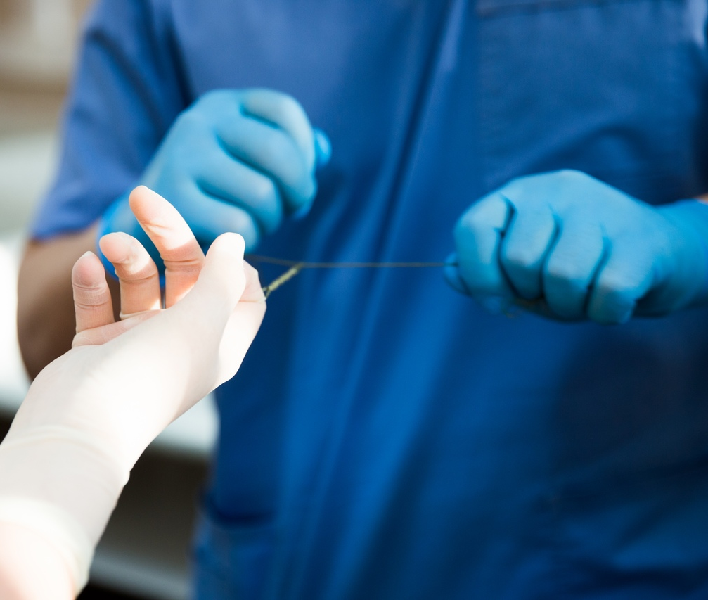
Конкурс «вязание узлов»

Slide 11
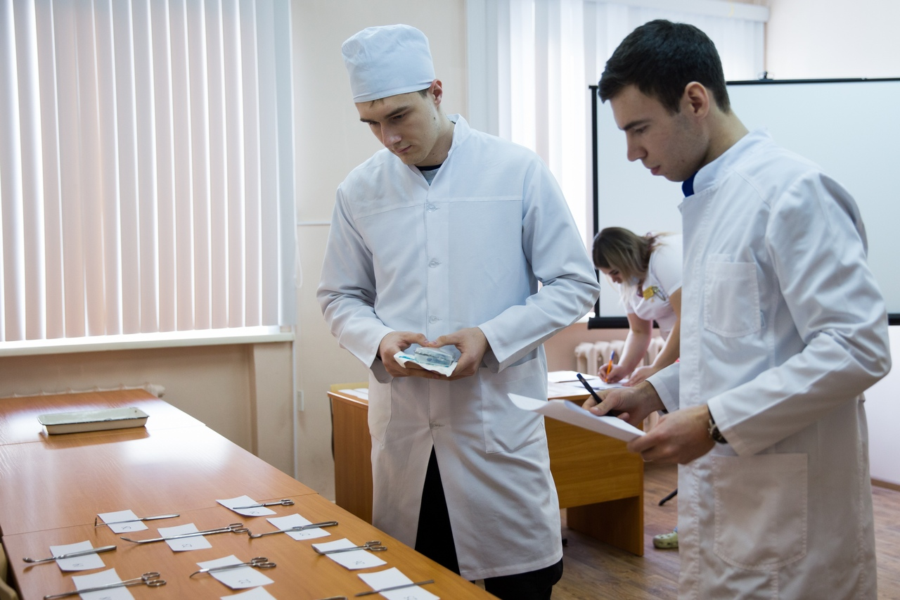
Конкурс «Хирургический инструментарий»

Slide 12
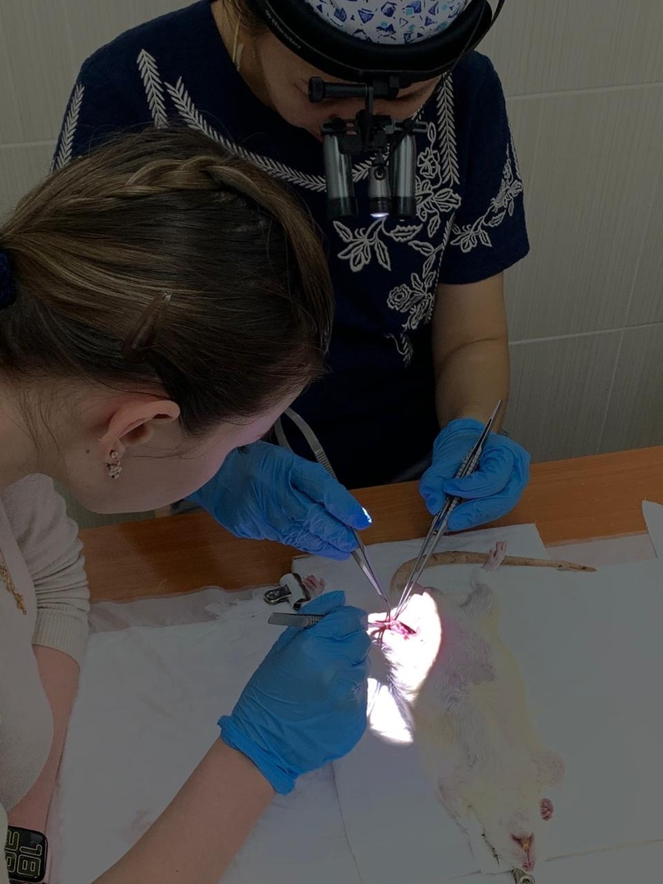
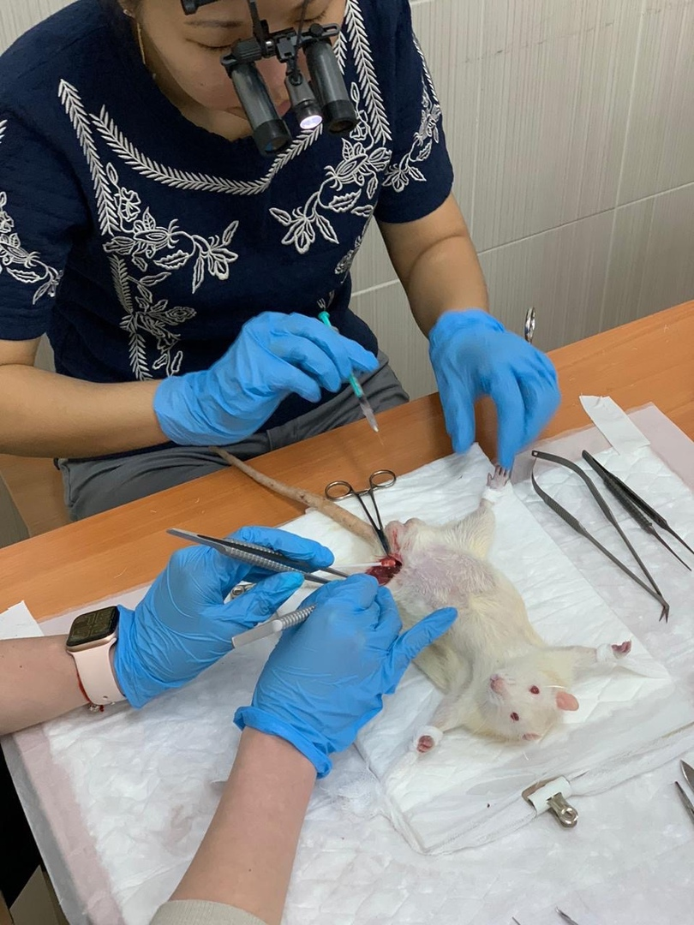
Операция на экспериментальном животном – экстра-интракраниальный микроанастамоз

Slide 13
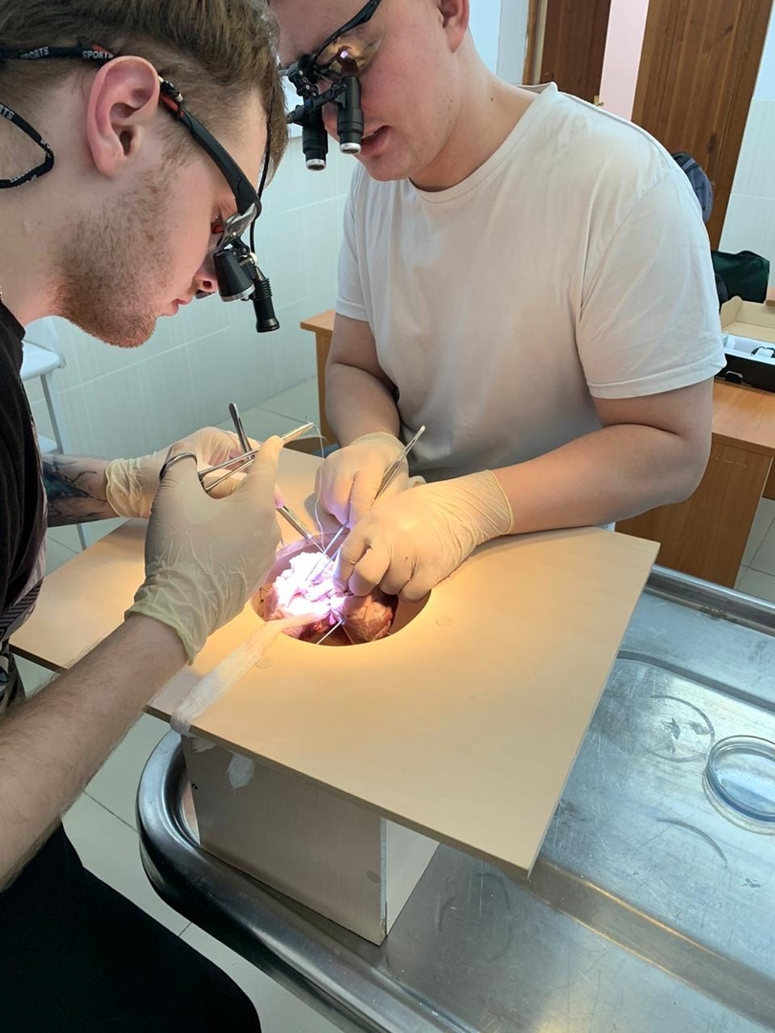
Взрослая кардиохирургия

Slide 14
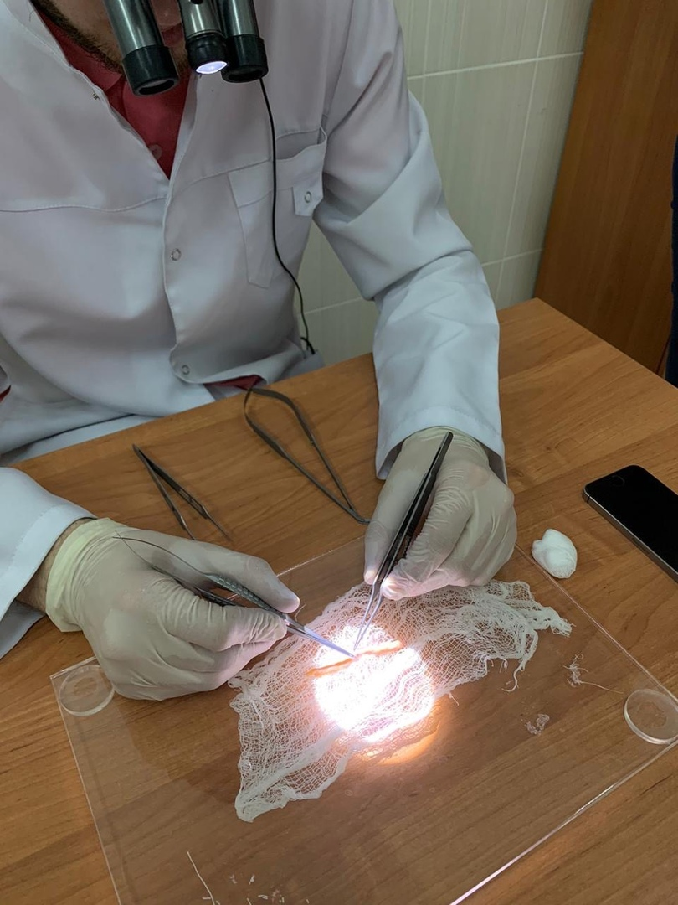
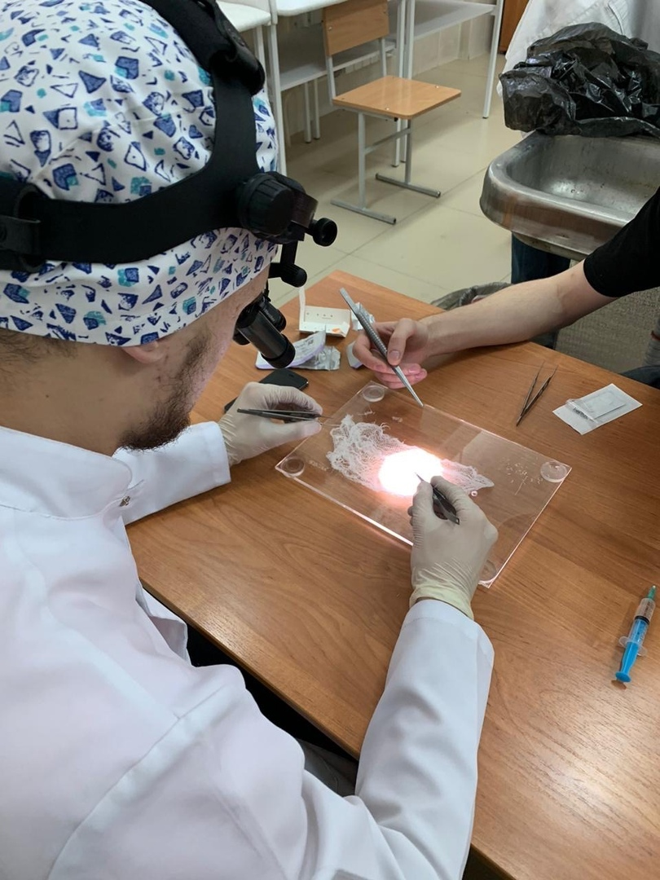
Периферическая нейрохирургия –шов нерва

Slide 15
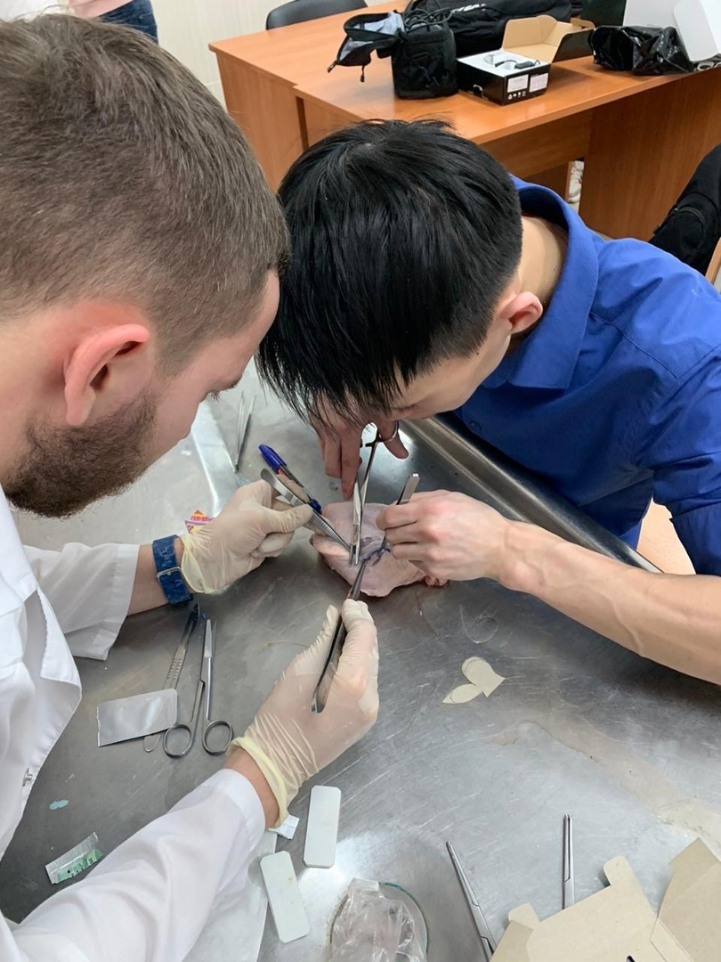
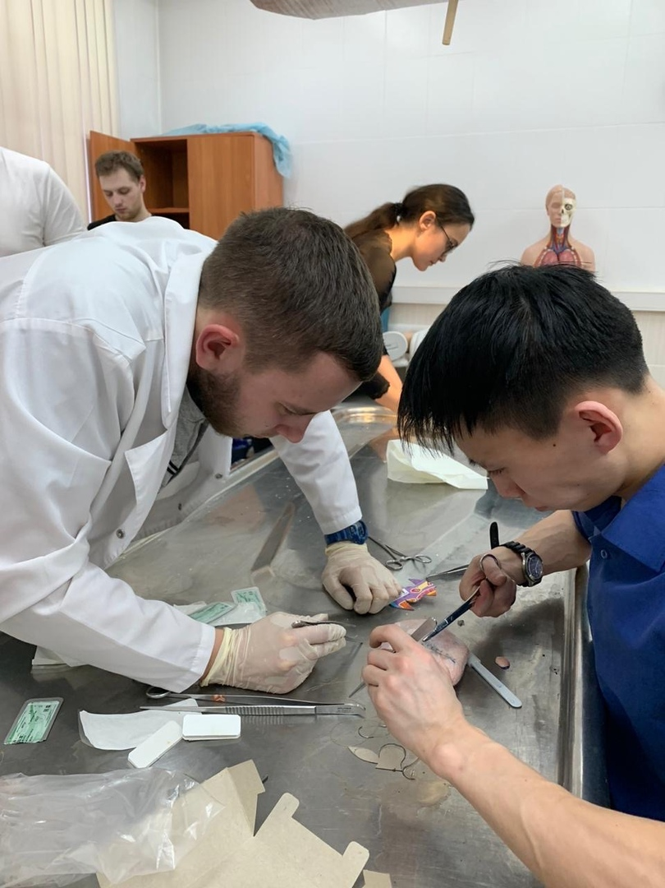
Пластика кожного лоскута

Slide 16
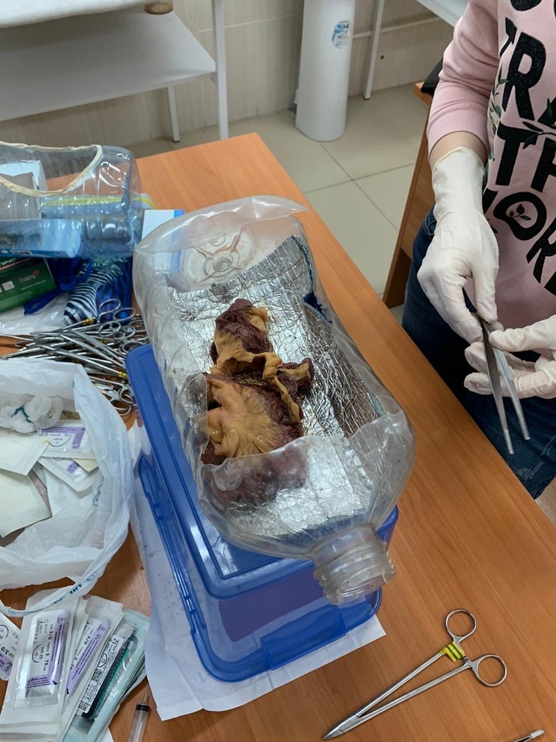
Формирование кишечного S - образного резервуара

Slide 17
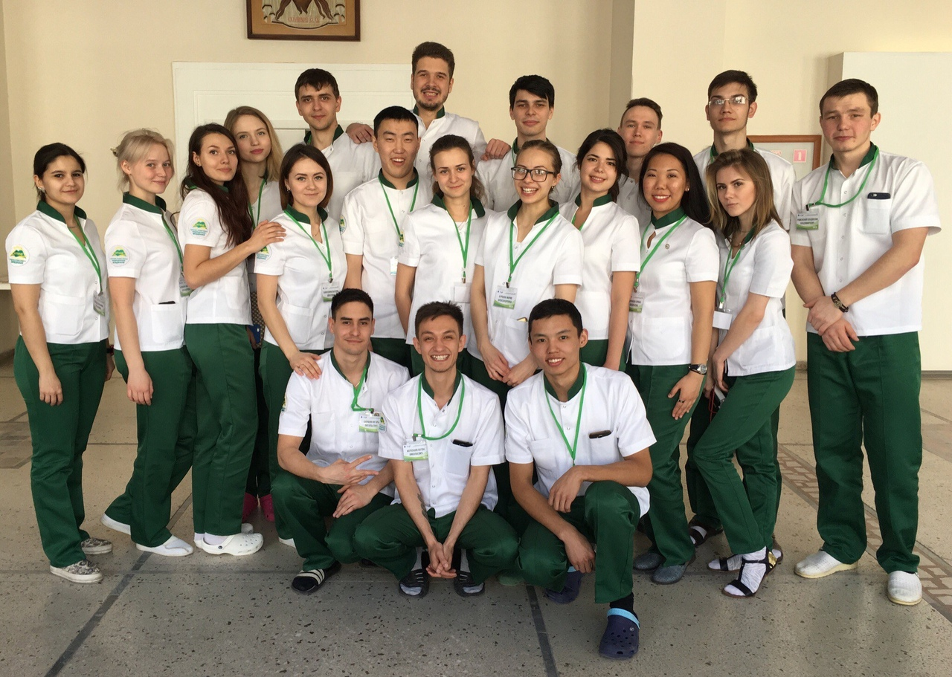
Региональная студенческая олимпиада по хирургии СФО 2018г Г.Новосибирск

Slide 18
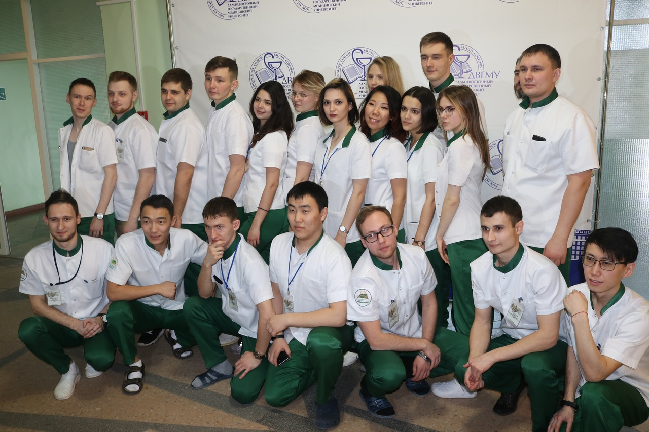
Региональная студенческая олимпиада по хирургии ДВФО 2019г г.Хабаровск

Slide 19
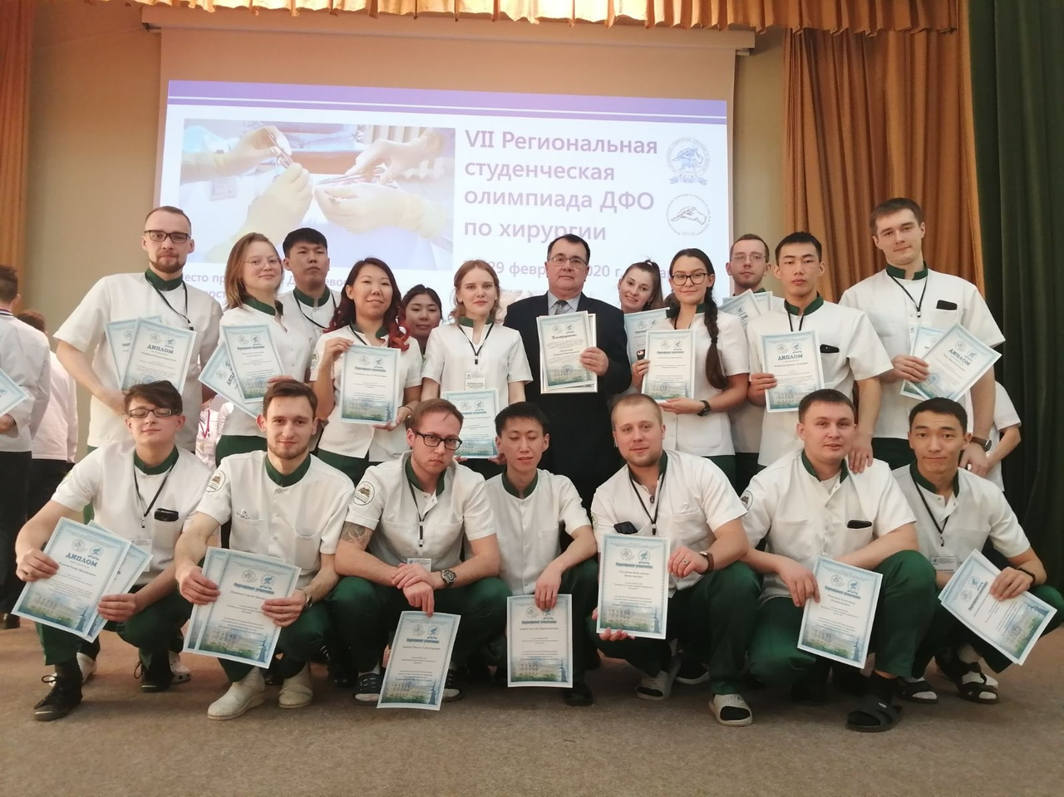
Региональная студенческая олимпиада по хирургии ДВФО 2020г г.Хабаровск

Slide 20
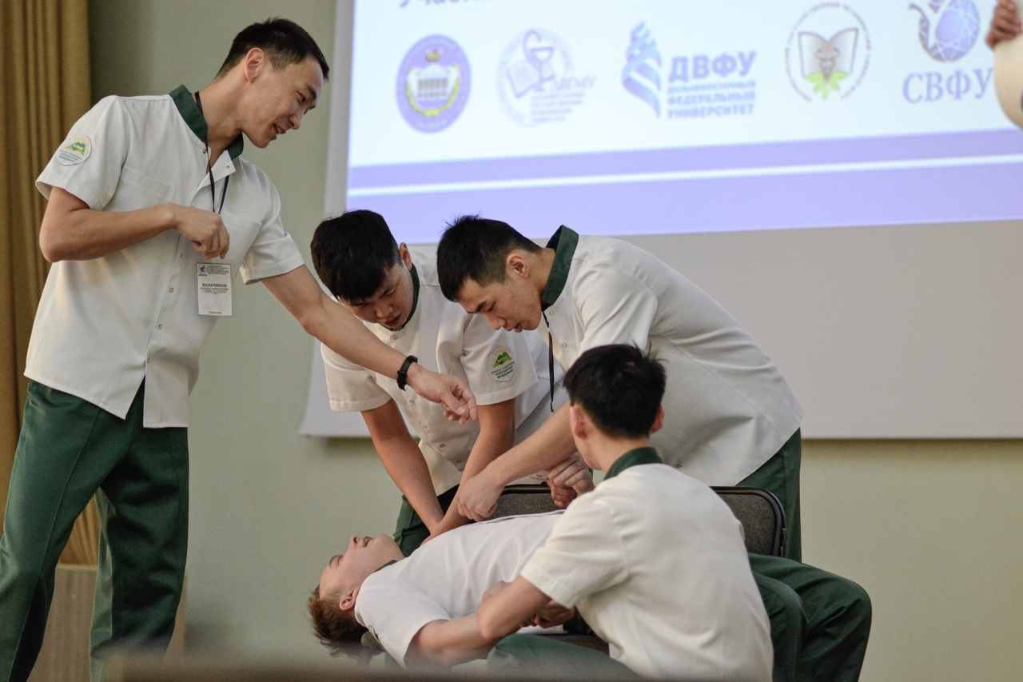
Конкурс Визитка

Slide 21
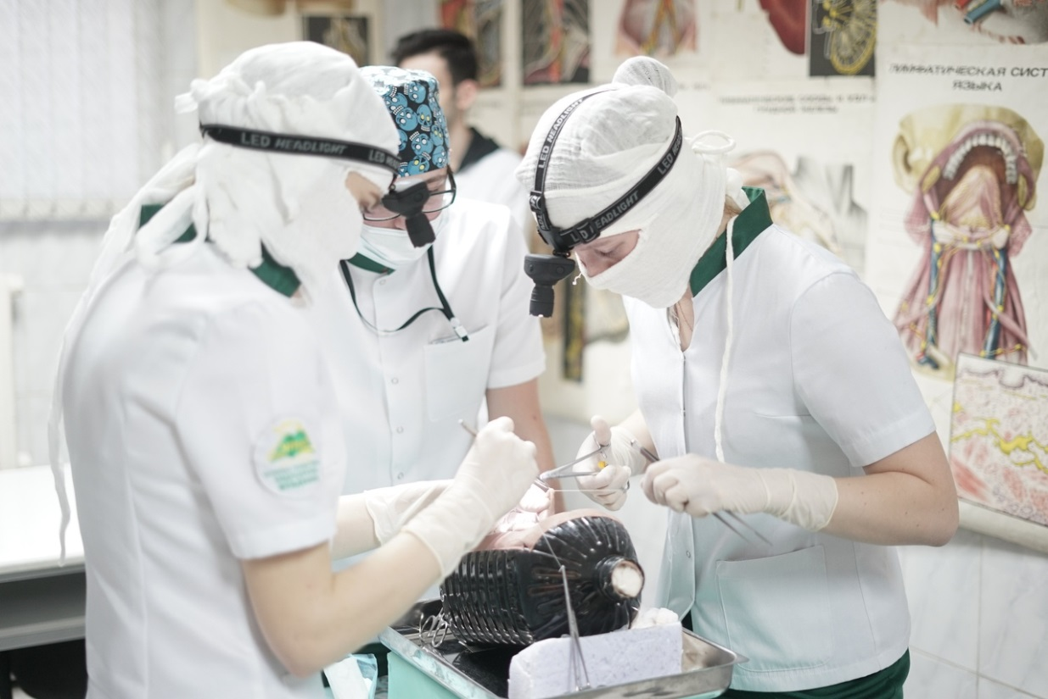
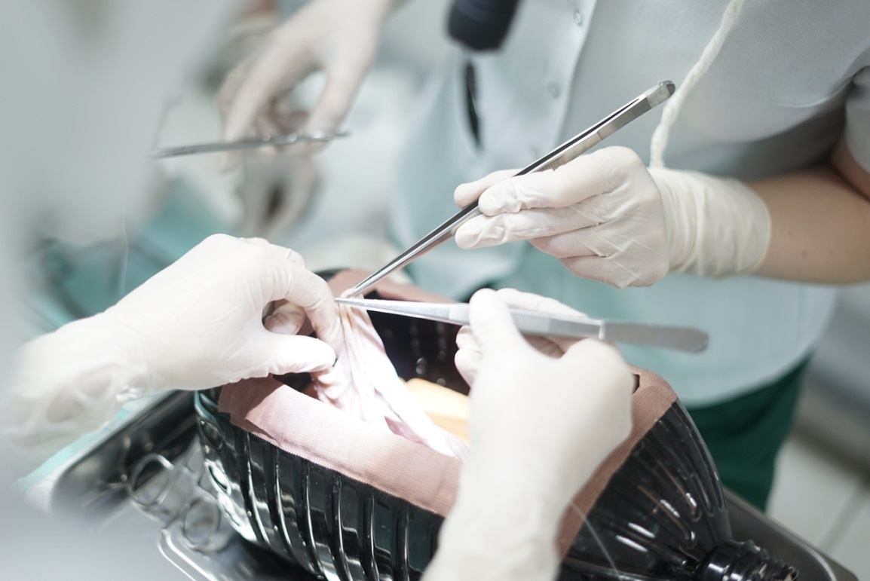
Конкурс «Колопроктология»

Slide 22
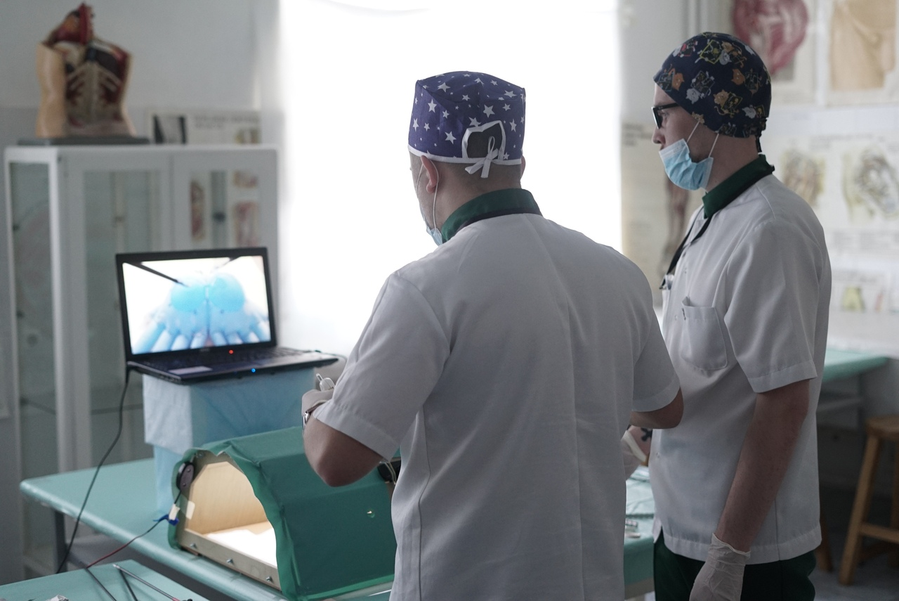
Конкурс «Эндовидеохирургия»

Slide 23
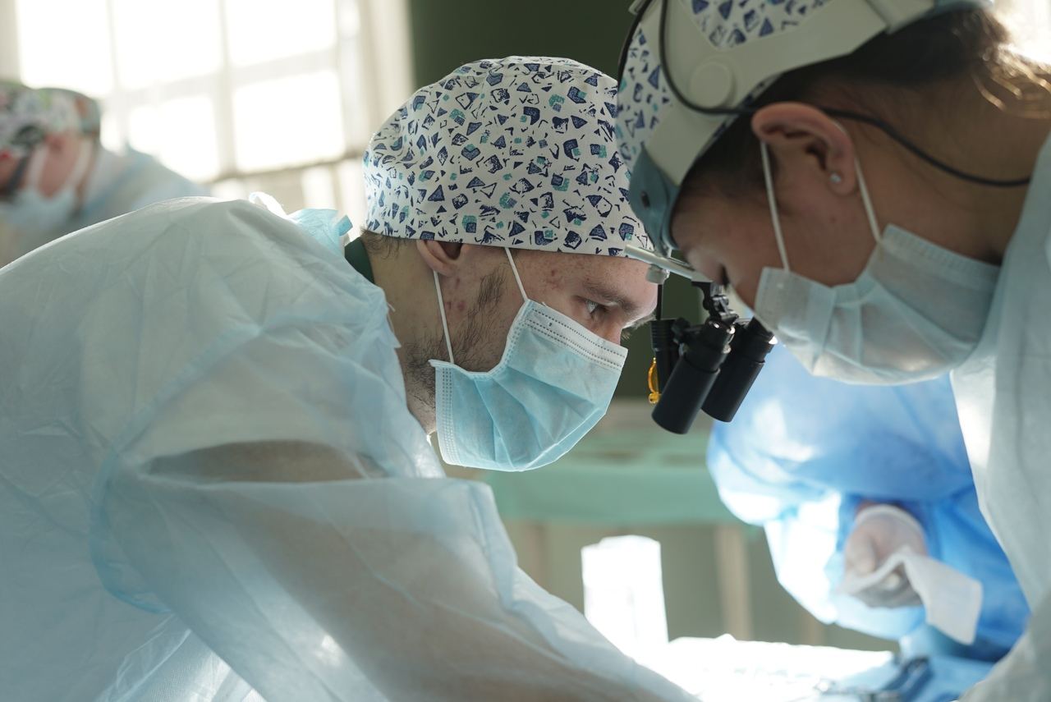
Конкурс «Гемиляминэктомия»

Slide 24
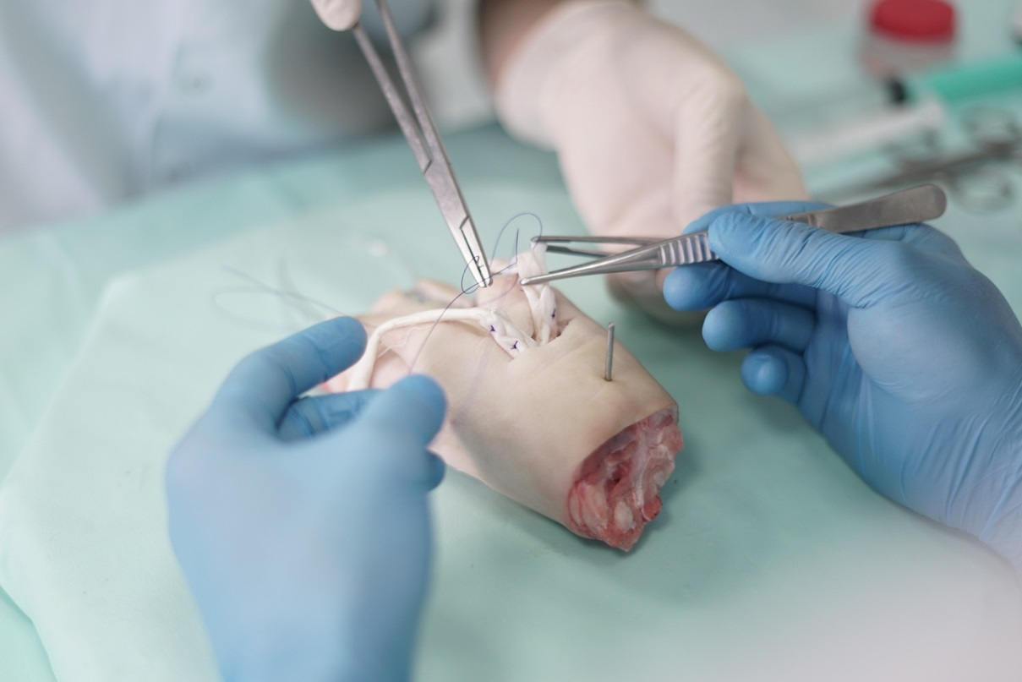
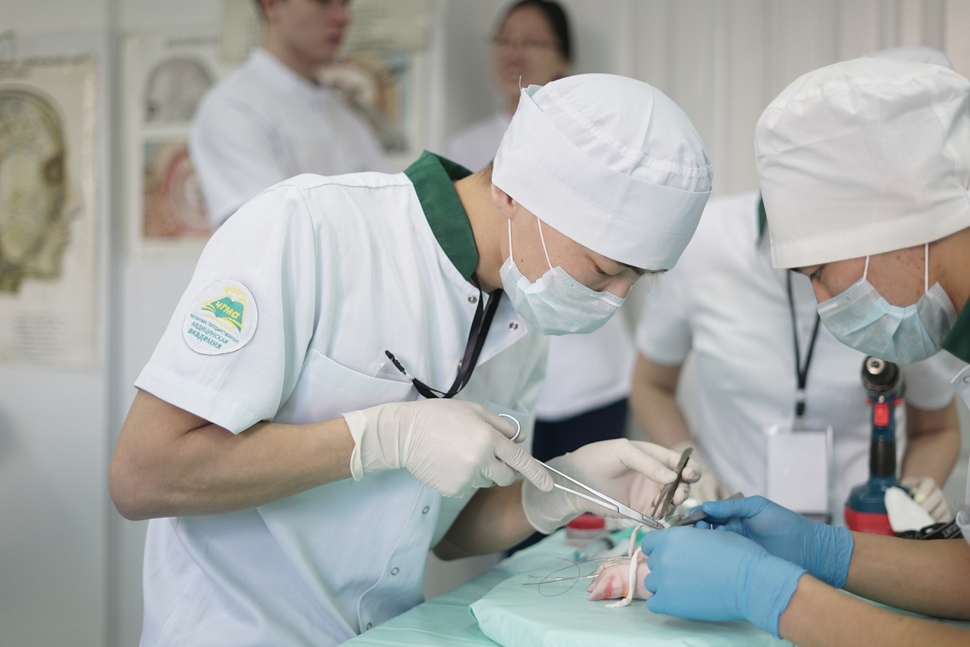
Конкурс «Травматология: Шов сухожилия»

Slide 25
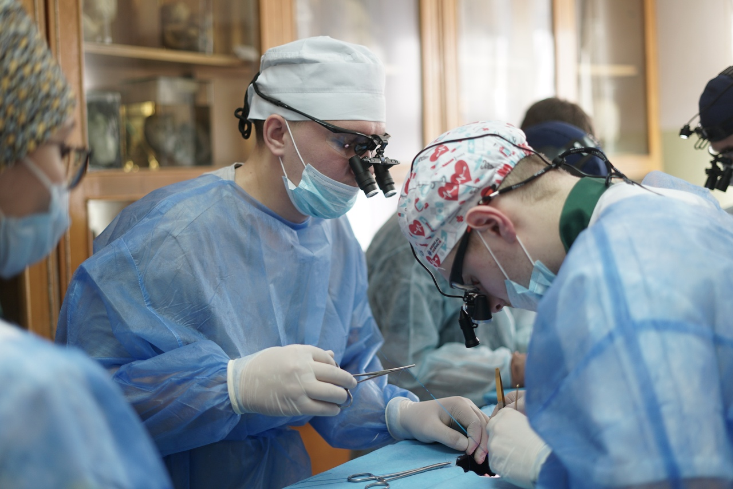
Конкурс «Детская кардиохирургия»

Slide 26
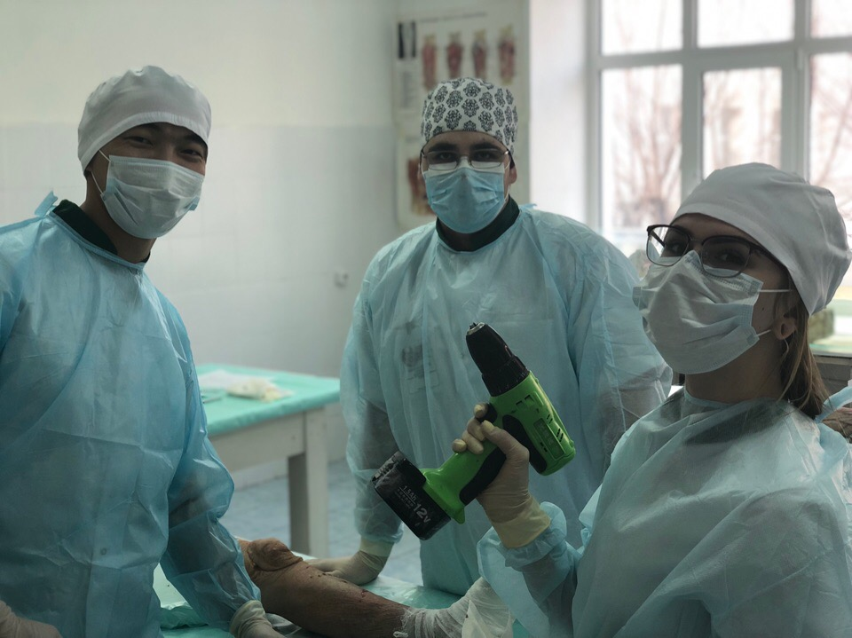
Металлоостеосинтез

Slide 27
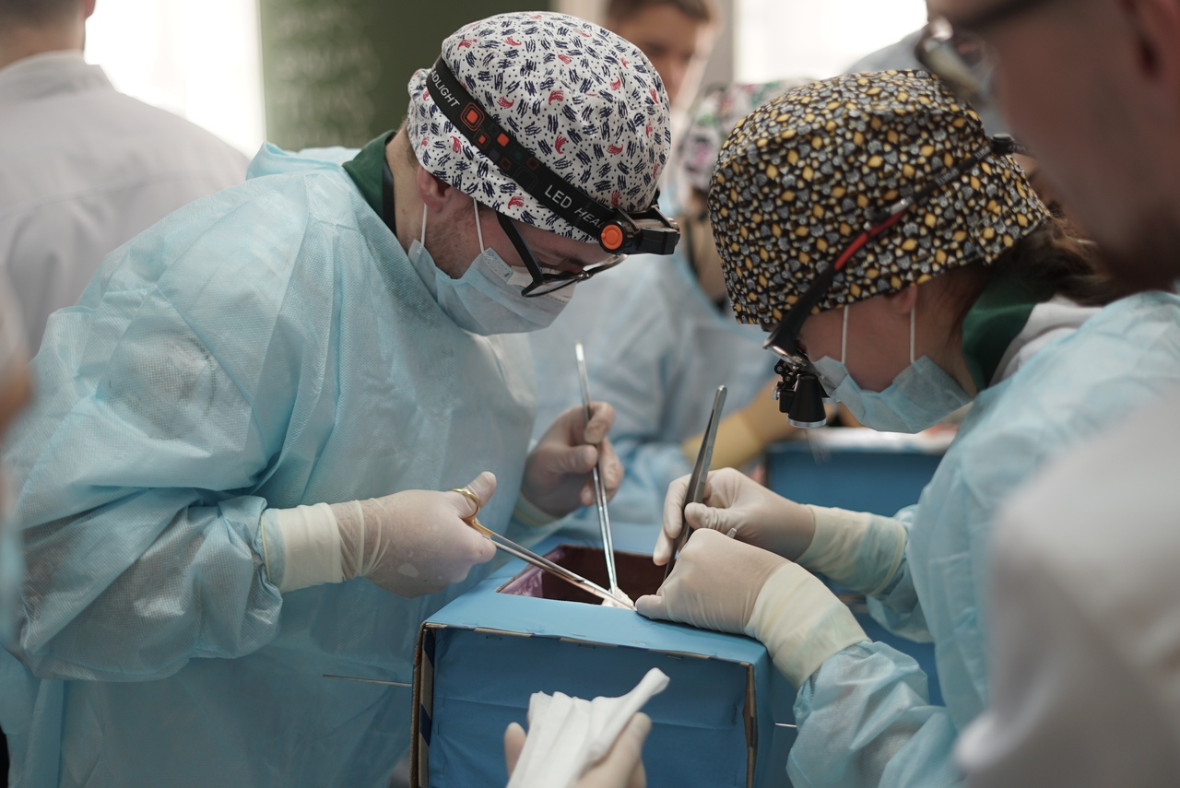
Конкурс «Трансплантология»

Slide 28
Вступайте в группу в ВК По всем вопросам https://vk.com/aryunag 89144886273

